Slide 4
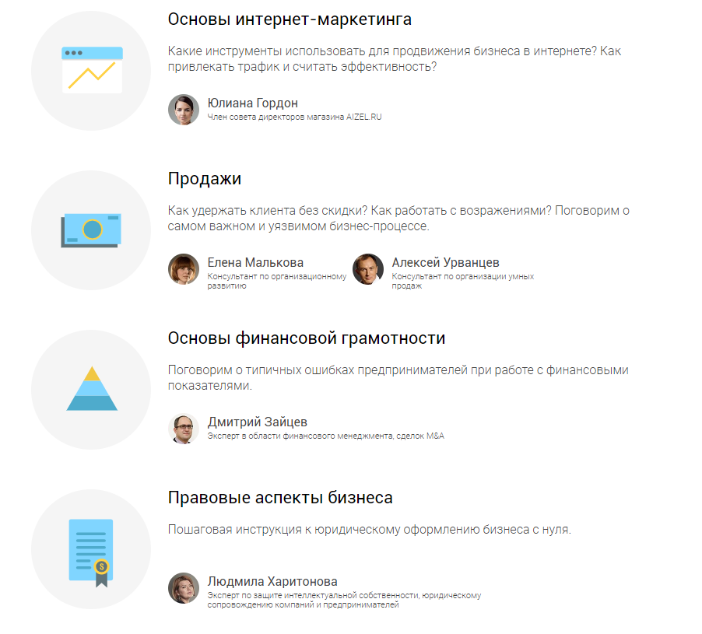
Программа курса для начинающих

Slide 5
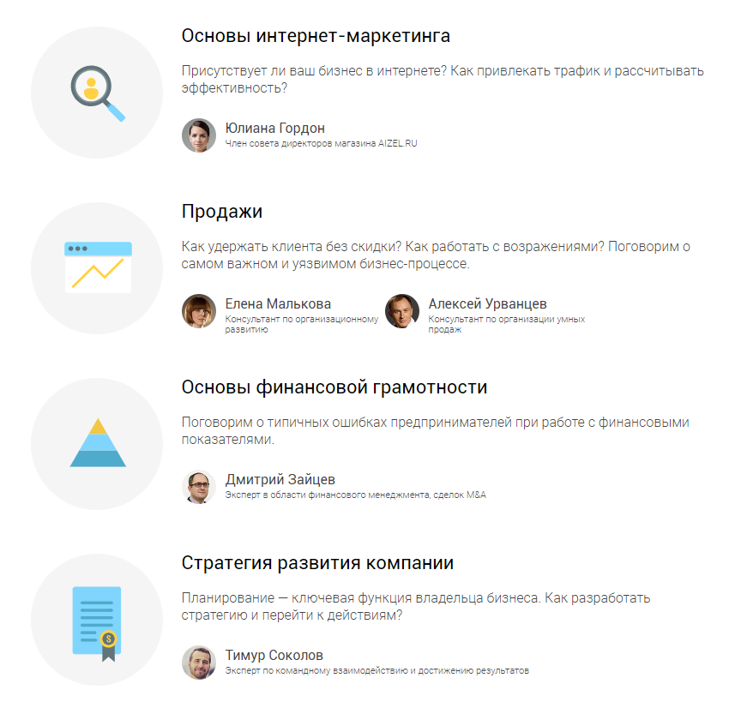
Программа курса для владельцев бизнеса

Slide 10
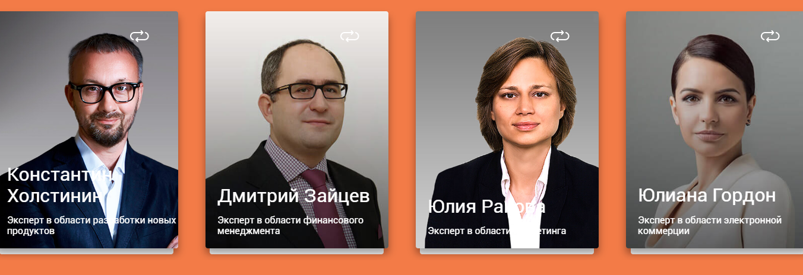
Эксперты – преподаватели модулей по программе курсов

Slide 13
СПАСИБО ЗА ВНИМАНИЕ!

